Slide 1

CONVOCATORIA 2016
Maestros
PROCEDIMIENTO SELECTIVO DE INGRESO ADQUISICIÓN DE NUEVAS ESPECIALIDADES Reunión Presidentes Comisión de Selección
Consejería de Educación
D.G. DE RECURSOS HUMANOS

Slide 2

OFERTA DE EMPLEO
OFERTA DE EMPLEO
ACUERDO 7/2016 de 4 de febrero de la Junta de Castilla y León , por la que se aprueba la Oferta de Empleo público de la Administración General de la Comunidad de Castilla y León y sus Organismos Autónomos para el año 2016.
Consejería de Educación
D.G. DE RECURSOS HUMANOS
2

Slide 3
Convocatoria de Oposiciones
Cuerpo de Maestros
Viceconsejería de Función Pública y Gobierno Abierto (BOCYL, 9 de marzo de 2016)
TÍTULO I: PROCEDIMIENTO SELECTIVO DE INGRESO AL CUERPO DE MAESTROS
TÍTULO II: ADQUISICIÓN DE NUEVAS ESPECIALIDADES
Consejería de Educación
D.G. DE RECURSOS HUMANOS

Slide 4
ÍNDICE
TÍTULO I: PROCEDIMIENTO SELECTIVO DE INGRESO AL CUERPO DE MAESTROS
Convocatoria, número de plazas y distribución provincial.
Participación.
Desarrollo del proceso selectivo.
Calificación
Órganos de selección.
TÍTULO II: ADQUISICIÓN DE NUEVAS ESPECIALIDADES

Slide 5
Convocatoria y otra normativa de referencia
RD 276/2007 de 23 de febrero
Resolución de 24 de febrero de 2016 (BOCYL, 9 de marzo de 2016),
Orden de composición de tribunales
Resolución de fechas y adscripción de aspirantes
Temarios:
Orden del MEC, 9 de sept. De 1993 (BOE, 21 de sept)
Orden ECI 592/2007, de 12 de marzo (BOE, 15 de marzo) Esp. Primaria.
Consejería de Educación
D.G. DE RECURSOS HUMANOS

Slide 6
Título I
Procedimiento selectivo de ingreso
al cuerpo de maestros
Consejería de Educación
D.G. DE RECURSOS HUMANOS

Slide 7
INDICE
TÍTULO I: PROCEDIMIENTO SELECTIVO DE INGRESO AL CUERPO DE MAESTROS
Convocatoria, número de plazas y distribución provincial.
Participación.
Desarrollo del proceso selectivo.
Calificación
Órganos de selección.
TÍTULO II: ADQUISICIÓN DE NUEVAS ESPECIALIDADES
Convocatoria, número de plazas y distribución provincial.

Slide 8
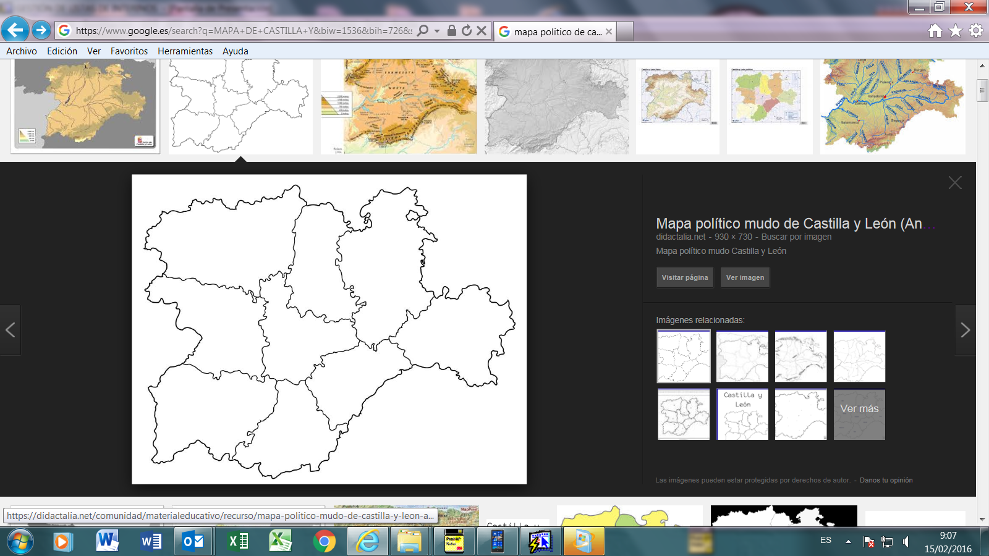
Distribución de especialidades por provincia
LEÓN
ED. INFANTIL
160
PALENCIA
AUDICIÓN Y LENGUAJE
32
BURGOS
L.E. INGLÉS
156
ZAMORA
PT
70
SORIA
MÚSICA
40
VALLADOLID
ED. FÍSICA
79
SALAMANCA
ED. PRIMARIA
199

Slide 9
CONVOCATORIA
Número de plazas a ofertar: | 736
Especialidad | TURNO LIBRE | DISCAPA CIDAD | TOTAL | Provincia
AUDICIÓN Y LENGUAJE | 29 | 3 | 32 | Palencia
EDUCACIÓN FÍSICA | 71 | 8 | 79 | Valladolid
EDUCACIÓN INFANTIL | 144 | 16 | 160 | León
EDUCACIÓN PRIMARIA | 179 | 20 | 199 | Salamanca
LENGUA EXTRANJERA: INGLÉS | 140 | 16 | 156 | Burgos
MÚSICA | 36 | 4 | 40 | Soria
PEDAGOGÍA TERAPÉUTICA | 63 | 7 | 70 | Zamora
Total | 662 | 74 | 736
Consejería de Educación
D.G. DE RECURSOS HUMANOS
9

Slide 10
INDICE
TÍTULO I: PROCEDIMIENTO SELECTIVO DE INGRESO AL CUERPO DE MAESTROS
Convocatoria, número de plazas y distribución provincial.
Participación.
Desarrollo del proceso selectivo.
Calificación
Órganos de selección.
TÍTULO II: ADQUISICIÓN DE NUEVAS ESPECIALIDADES
Participación

Slide 11
Participación
Consejería de Educación
D.G. DE RECURSOS HUMANOS

Slide 12
TÍTULO I: Procedimiento selectivo de ingreso
* PARTICIPACIÓN
Turnos de acceso:
Código 1: Turno libre
Código 2: Turno de reserva de discapacidad acreditada.
Consejería de Educación
D.G. DE RECURSOS HUMANOS

Slide 13
TÍTULO I: Procedimiento selectivo de ingreso
* PARTICIPACIÓN
Requisitos de participación:
Generales (entre otros):
No padecer enfermedad ni limitación física o psíquica incompatible con las funciones del cuerpo de maestros,
Específicos:
No estar sometidos a sanción disciplinaria o condena penal que impida en su estado, el acceso a la función pública.
Poseer un conocimiento adecuado del castellano.
-Reserva para personas de discapacidad acreditada.
Discapacidad reconocida igual o superior al 33% certificada por el órgano competente.
El reconocimiento posterior, aun con efectos retroactivos, no conllevará en ningún caso, la admisión al procedimiento selectivo por el turno de reserva. (apartado 2.3)
Consejería de Educación
D.G. DE RECURSOS HUMANOS

Slide 14
TÍTULO I: Procedimiento selectivo de ingreso
* PARTICIPACIÓN
El desarrollo del proceso selectivo se realizará en condiciones de igualdad para la totalidad de los aspirantes, por tanto, deben solicitarse las adaptaciones necesarias para el desarrollo de las pruebas.

Slide 15
TÍTULO I: Procedimiento selectivo de ingreso
* PARTICIPACIÓN
Admisión de aspirantes:
Listas provisionales: 9 de mayo
Listas definitivas: 9 / 10 de junio
Consejería de Educación
D.G. DE RECURSOS HUMANOS

Slide 16
TÍTULO I: Procedimiento selectivo de ingreso
* PARTICIPACIÓN
Instrucciones generales
Fecha de comienzo de las pruebas: el sábado día 18 de junio a las 8.30 horas. Se publicará Resolución en BOCYL.
Comienzo de citación de aspirantes: por la inicial del primer apellido de letra K o sucesivas.
La Comisión de Selección, anunciará el llamamiento del acto en los centros de celebración de las pruebas.
Una vez comenzadas las actuaciones los sucesivos llamamientos, serán publicitados por los tribunales, en las sedes, los tablones de DDPPs y a modo informativo en el Portal de Educación.

Slide 17
INDICE
TÍTULO I: PROCEDIMIENTO SELECTIVO DE INGRESO AL CUERPO DE MAESTROS
Convocatoria, número de plazas y distribución provincial.
Participación.
Desarrollo del proceso selectivo.
Calificación
Órganos de selección.
TÍTULO II: ADQUISICIÓN DE NUEVAS ESPECIALIDADES
Desarrollo del proceso selectivo.

Slide 18
Desarrollo del
proceso selectivo
Consejería de Educación
D.G. DE RECURSOS HUMANOS

Slide 19
PRUEBA DE CASTELLANO.
TÍTULO I: Procedimiento selectivo de ingreso
* DESARROLLO DEL PROCESO SELECTIVO
Realización previa a las pruebas de la fase de oposición: 14 de junio
Calificación APTO / NO APTO
Consejería de Educación
D.G. DE RECURSOS HUMANOS

Slide 20
Desarrollo del proceso selectivo
Conforme con el R.D./276/2007
OPOSICIÓN
1ª Prueba
1ªParte
2ª Parte
2ª Prueba
1ª parte
2ª parte
CONCURSO
FASE DE
PRÁCTICAS
+
+
Consejería de Educación
D.G. DE RECURSOS HUMANOS

Slide 21
OPOSICIÓN:
TÍTULO I: Procedimiento selectivo de ingreso
* DESARROLLO DEL PROCESO SELECTIVO
2 pruebas eliminatorias, estructurada en 2 partes cada una:
1ª prueba: conocimientos específicos de la especialidad:
Parte B: desarrollo de 1 tema elegido por el aspirante de entre 2 extraídos por sorteo (1h. 30 min). Transmitido por PERISCOPE o similar.
Parte A: prueba escrita de un supuesto práctico a elegir entre dos . Especificidad de la especialidad de Música (1h. 30 min)
Realizada en la misma sesión.
Posterior lectura ante el tribunal, en días inmediatos.
2ª prueba: aptitud pedagógica:
Primera parte: presentación y defensa de Programación Didáctica.
Segunda parte: preparación y exposición una Unidad Didáctica
Consejería de Educación
D.G. DE RECURSOS HUMANOS

Slide 22
TÍTULO I: Procedimiento selectivo de ingreso
* DESARROLLO DEL PROCESO SELECTIVO
Estructura 1ª prueba/Parte A
Todas las especialidades, (excepto Música):
Realizada por escrito,
Se ofrecen 2 supuestos prácticos a elegir 1,
Será leída, en otra sesión, cuando el aspirante sea convocado por el tribunal
A partir del análisis del supuesto práctico:
diseñará una intervención razonada y fundamentada teniendo en cuenta
los aspectos didácticos y organizativos,
las estrategias educativas y
su implicación en el proceso de enseñanza- aprendizaje en un contexto escolar integrador, en el marco del currículo respectivo.
La duración de la prueba será como máximo, de 1.30 horas
Consejería de Educación
D.G. DE RECURSOS HUMANOS
22

Slide 23
TÍTULO I: Procedimiento selectivo de ingreso
* DESARROLLO DEL PROCESO SELECTIVO
Estructura 1ª prueba (anexo VIII)
Música
La prueba en esta especialidad consistirá en la realización de tres ejercicios:
Componer una obra vocal e instrumental para exponer en el aula a partir de un texto entregado por el Tribunal. El tiempo de que dispondrán los aspirantes para la realización de esta parte será de hora y media.
Interpretar con la voz o con un instrumento aportado por él, un fragmento musical sobre una partitura entregada por el Tribunal.
Lectura de un fragmento rítmico de 16 compases sobre una partitura entregada por el Tribunal.
Los ejercicios 2 y 3 se realizarán después de la lectura de la segunda parte de la primera prueba.
Consejería de Educación
D.G. DE RECURSOS HUMANOS

Slide 24
TÍTULO I: Procedimiento selectivo de ingreso
* DESARROLLO DEL PROCESO SELECTIVO
Estructura 1ª prueba/Parte B
El tribunal:
Sorteo de 2 temas del temario, idéntico para todos los tribunales de cada especialidad.
Mediante sistema PERISCOPE o similar.
El aspirante:
desarrollará 1 tema elegido de entre los 2 extraidos por sorteo.

Slide 25
Valoración de la 1ª Prueba
TÍTULO I: Procedimiento selectivo de ingreso
* DESARROLLO DEL PROCESO SELECTIVO
1ª Prueba: Valoración y superación :
Puntuación de 0 a 10 puntos.
Aproximación hasta diezmilésimas.
Parte A: máximo 4 puntos,
Parte B máximo 6 puntos.
Superación de la prueba:
puntuación mínima en cada parte del 25% de la puntuación asignada a cada una de ellas,
puntuación total igual o superior de 5 puntos: resultado de la suma de las puntuaciones de las dos partes de la prueba.
Consejería de Educación
D.G. DE RECURSOS HUMANOS

Slide 26
TÍTULO I: Procedimiento selectivo de ingreso
* DESARROLLO DEL PROCESO SELECTIVO
Notas: Publicación y reclamación.
Los tribunales expondrán:
las notas de todos los aspirantes presentados.
en las sedes, Portal de Educación, Tablones de DDPPEE
Reclamación a las notas: 2 días.
Se responde a través del Portal de Educación.
Todos estos documentos, están en el aplicativo informático
Ver la Guía de documentación administrativa.

Slide 27
CALIFICACIÓN PRUEBA 1
TÍTULO I: Procedimiento selectivo de ingreso
* DESARROLLO DEL PROCESO SELECTIVO
Consejería de Educación
D.G. DE RECURSOS HUMANOS

Slide 28
TÍTULO I: Procedimiento selectivo de ingreso
* DESARROLLO DEL PROCESO SELECTIVO
2ª prueba: Aptitud pedagógica.
1ª parte: Programación didáctica: de 15 a 30 unidades didácticas.
Presentación y defensa:
2 copias, el mismo día de realizar esta 2ª prueba
Solo los aprobados de la 1ª prueba
Para un curso escolar
PT/AL: Plan de apoyo anual para alumno/s de CEIP o CEE
Ajustada a las características del apartado 7.2.2.b
- Si no se ajusta al curriculo de CyL= 0 puntos
- No presentada o incompleta: desiste de continuar.
2ª parte: Unidad didáctica: Preparación y exposición de 1 unidad didáctica.
1 a elegir entre 3 por sorteo, por el propio aspirantes.
Preparación: 1 hora máximo (puede utilizar material auxiliar)
Consejería de Educación
D.G. DE RECURSOS HUMANOS

Slide 29
Desarrollo de la 2ª prueba:
Defensa de la programación: 30 min. Máximo
Exposición de la unidad didáctica: 1 hora máximo

Slide 30
OPOSICIÓN:
TÍTULO I: Procedimiento selectivo de ingreso
* DESARROLLO DEL PROCESO SELECTIVO
2ª prueba. Aptitud pedagógica:
Programación + Unidad Didáctica:
Valoración y Superación:
Puntuación global y única: de 0 a 10 puntos,
Aproximación hasta las diezmilésimas
Superación de la prueba: obtener 5 o más puntos
Publicación de notas:
Los tribunales expondrán las notas de todos los aspirantes presentados
Reclamación a las notas: 2 días
Las reclamaciones serán respondidas a través del Portal de Educación.
Consejería de Educación
D.G. DE RECURSOS HUMANOS

Slide 31
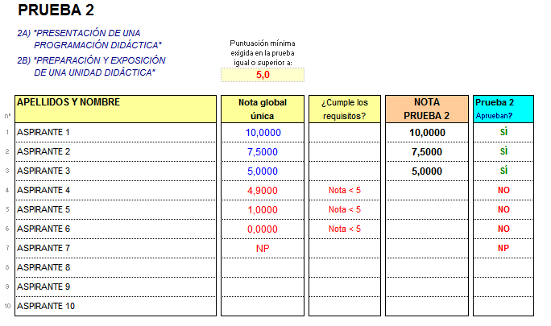
CALIFICACIÓN PRUEBA 2
TÍTULO I: Procedimiento selectivo de ingreso
* DESARROLLO DEL PROCESO SELECTIVO
Consejería de Educación
D.G. DE RECURSOS HUMANOS

Slide 32
Desarrollo de la pruebas: citaciones
TÍTULO I: Procedimiento selectivo de ingreso
* DESARROLLO DEL PROCESO SELECTIVO
Celebración de las pruebas y citación de aspirantes:
1ª prueba: anunciada por DPE, Portal de Educación, 012, sede del tribunal, BOCYL.
Ejecución parte A y B. Sesión única: Citación colectiva y llamamiento único.
Lectura parte A y B: citación en grupos de aspirantes y llamamiento único.
2ª prueba y restantes citaciones se realizarán por los Tribunales (final aptdo. 6.1) en la sede donde se realicen las pruebas (antelación mínima de 24 h) , en los tablones de las DPE y a modo informativo en el Portal de Educación.
Consejería de Educación
D.G. DE RECURSOS HUMANOS

Slide 33
Orden de los aspirantes: se iniciará en el tribunal 1, alfabéticamente por aquellos cuyo primer apellido comienza por la letra resultado del sorteo celebrado por la Viceconsejería de Función Pública y Gobierno Abierto (BOCYL, 24 de febrero de 2016) para todas las pruebas selectivas de 2016:
Letra K.

Slide 34
DESARROLLO DE 1ª PRUEBA
TÍTULO I: Procedimiento selectivo de ingreso
* DESARROLLO DEL PROCESO SELECTIVO
PARTE B Tema (1,30 h.)
PARTE A Supuesto práctico (1,30 h.)
LECTURA de la 1ª prueba
Citación en grupos de grupos de X aspirantes.
Días inmediatos
Sesión
única
Diferente sesión
PUBLICACIÓN DE LISTADOS DE PUNTUACIONES DE TODOS LOS ASPIRANTES PRESENTADOS A LA 1ª PRUEBA
( UNA VEZ ACABADA LA LECTURA DE TODOS)
PLAZO DE RECLAMACIONES (2 DÍAS)
( SÓLO APROBADOS)
APORTAR PROGRAMACIÓN (con 2ª prueba)
DOCUMENTACIÓN FASE CONCURSO (según modalidad ordinaria o simplificada)
Consejería de Educación
D.G. DE RECURSOS HUMANOS
34

Slide 35
TÍTULO I: Procedimiento selectivo de ingreso
* DESARROLLO DEL PROCESO SELECTIVO
COMIENZO inmediato después de listados de notas de 1ª prueba
1ª parte: presentación y defensa de programación didáctica.
(máximo 30 minutos)
2ª parte: preparación y exposición de una unidad didáctica (elegida de entre 3 extraídas al azar de la programación o del temario) (tiempo restante de programación, hasta máx. 1 hora)
2ª PRUEBA
PUBLICACIÓN DE TODOS LOS ASPIRANTES PRESENTADOS
PLAZO DE ALEGACIONES ( 2 DIAS)
Consejería de Educación
D.G. DE RECURSOS HUMANOS
35

Slide 36
INDICE
TÍTULO I: PROCEDIMIENTO SELECTIVO DE INGRESO AL CUERPO DE MAESTROS
Convocatoria, número de plazas y distribución provincial.
Participación.
Desarrollo del proceso selectivo.
Calificación
Órganos de selección.
TÍTULO II: ADQUISICIÓN DE NUEVAS ESPECIALIDADES
Calificación.

Slide 37
Calificación del
proceso selectivo
Consejería de Educación
D.G. DE RECURSOS HUMANOS

Slide 38
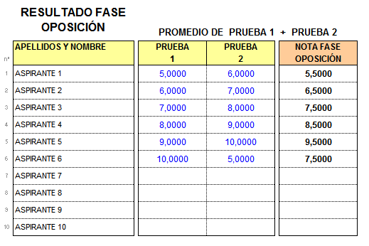
FASE DE OPOSICIÓN
TÍTULO I: Procedimiento selectivo de ingreso
* CALIFICACIÓN DEL PROCESO SELECTIVO
Consejería de Educación
D.G. DE RECURSOS HUMANOS

Slide 39
FASE DE CONCURSO: baremo anexo V
TÍTULO I: Procedimiento selectivo de ingreso
* CALIFICACIÓN DEL PROCESO SELECTIVO
Serán baremados únicamente los aspirantes que hayan superado con nota superior a 5 la fase de oposición: 1ª y 2ª prueba.
Se valoran los méritos perfeccionados hasta la fecha de finalización del plazo de presentación de solicitudes: según anexo VI.
Órgano: Comisión de Valoración, compuesta por personal de la correspondiente DP.
Documentación (apartado 3.7.2.): la tiene la administración:
Modalidad ordinaria: presentada toda con la solicitud.
Modalidad simplificada: debe presentarse en el plazo de 3 días hábiles contados a partir del día siguiente a la publicación de notas de la primera prueba.
Consejería de Educación
D.G. DE RECURSOS HUMANOS

Slide 40
TÍTULO I: Procedimiento selectivo de ingreso
* CALIFICACIÓN DEL PROCESO SELECTIVO
FASE DE CONCURSO
Máximo 10 puntos según el Baremo.
Puntuación provisional: tablones de las DDPP
Reclamaciones y alegaciones: plazo de 2 días hábiles.
Puntuación definitiva:
se hará pública el mismo día de la publicación de las listas de notas definitivas de la fase de concurso.
Consejería de Educación
D.G. DE RECURSOS HUMANOS

Slide 41
TÍTULO I: Procedimiento selectivo de ingreso
* CALIFICACIÓN DEL PROCESO SELECTIVO
DOCUMENTACIÓN DE MÉRITOS DE FASE DE CONCURSO
A efectos de simplificación documental y según modalidad elegida en la participación de baremación de méritos de interinos (aptdo. 3.4.3):
No deben aportar documentación:
Los aspirantes que hayan elegido modalidad ordinaria respecto de apartados A) y C) del baremo en baremación de interinos,
Los aspirantes que no estén en listas de interinos de 2013 y se hayan presentado en 2016,
Deben aportar la documentación completa de alguno de los apartados:
Si opta por baremación simplificada en el apartado A) o C), debe presentar documentación completa del apartado que fue objeto de bar. simplificada.
Deben aportar toda la documentación:
Quien elija modalidad simplificada en A) y C).
Quien no haya presentado solicitud de baremación de interinos en 2016.
Acompañado de Anexo VII: Declaración responsable de la documentación aportada.
Consejería de Educación
D.G. DE RECURSOS HUMANOS

Slide 42
TÍTULO I: Procedimiento selectivo de ingreso
* CALIFICACIÓN DEL PROCESO SELECTIVO
Solo para aspirantes que participen por la especialidad de EF, si se posee, deben adjuntar la Calificación de deportista de alto nivel.

Slide 43
TÍTULO I: Procedimiento selectivo de ingreso
* CALIFICACIÓN DEL PROCESO SELECTIVO
Esta documentación, se debe aportar en el plazo de 3 días hábiles contados a partir del siguiente a la publicación de los listados de aspirantes que la han superado la 1ª prueba.
Consejería de Educación
D.G. DE RECURSOS HUMANOS
43

Slide 44
Oposición + Concurso
TÍTULO I: Procedimiento selectivo de ingreso
* CALIFICACIÓN DEL PROCESO SELECTIVO
Puntuación global / Nota final:
Ponderación:
2/3 fase de oposición + 1/3 la fase de concurso
Seleccionados y aptos:
Lo superan los aspirantes cuya puntuación global (la suma de la puntuación en ambas fases ya ponderadas) tiene un número de orden igual o menor que el número de plazas convocadas en la correspondiente especialidad y turno.
Consejería de Educación
D.G. DE RECURSOS HUMANOS

Slide 45
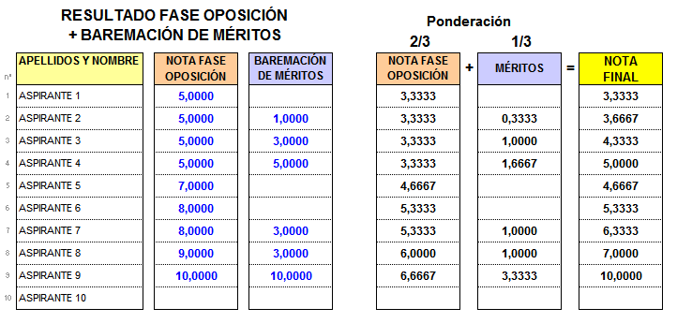
: OPOSICIÓN + CONCURSO (ponderación) Nota final
TÍTULO I: Procedimiento selectivo de ingreso
* CALIFICACIÓN DEL PROCESO SELECTIVO
Consejería de Educación
D.G. DE RECURSOS HUMANOS

Slide 46
SELECCIONADOS Y APTOS:
TÍTULO I: Procedimiento selectivo de ingreso
* CALIFICACIÓN DEL PROCESO SELECTIVO
Listado definitivo único de seleccionados:
Elaborados por las Comisiones de Selección,
Aspirantes ordenados por su puntuación,
Con indicación de la provincia de adscripción para la fase de prácticas.
Publicación: tablones de DDPP, Portal de Educación, web jcyl, y 012
Renuncias por aprobar en otra Administración Educativa:
Plazo de 7 días naturales.
Consejería de Educación
D.G. DE RECURSOS HUMANOS

Slide 47
TÍTULO I: Procedimiento selectivo de ingreso
* CALIFICACIÓN DEL PROCESO SELECTIVO
Fase de prácticas:
Nombrados como funcionarios en prácticas por Orden de la Consejería de Educación.
Coincidente con el inicio del curso escolar 2016/2017 (posibilidad de aplazamiento por plazo máximo de un año).
Destinos en el ámbito de CyL en:
puestos vacantes,
sustituciones de carácter temporal,
puestos ordinarios o itinerantes.
Consejería de Educación
D.G. DE RECURSOS HUMANOS

Slide 48
INDICE
TÍTULO I: PROCEDIMIENTO SELECTIVO DE INGRESO AL CUERPO DE MAESTROS
Convocatoria, número de plazas y distribución provincial.
Participación.
Desarrollo del proceso selectivo.
Calificación
Órganos de selección.
TÍTULO II: ADQUISICIÓN DE NUEVAS ESPECIALIDADES
Órganos de selección.

Slide 49
Órganos de
selección
Consejería de Educación
D.G. DE RECURSOS HUMANOS

Slide 50
Encargados de realizar la selección de aspirantes en las fases de oposición y para la adquisición de NNEE - COMISIONES DE SELECCIÓN - TRIBUNALES (NOMBRADOS POR LA CONSEJERÍA DE EDUCACIÓN) TRIBUNALES DE LA PRUEBA DE CASTELLANO. TRIBUNALES DE PRUEBAS GENERALES - Comisión de valoración de méritos
TÍTULO I: Procedimiento selectivo de ingreso
* ORGANOS DE SELECCIÓN
ÓRGANOS DE SELECCIÓN
Consejería de Educación
D.G. DE RECURSOS HUMANOS

Slide 51
COMISIONES DE SELECCIÓN
TÍTULO I: Procedimiento selectivo de ingreso
* ORGANOS DE SELECCIÓN
Composición:
Una Comisión por cada especialidad convocada.
Formada por los Presidentes de al menos los cinco primeros tribunales de la especialidad.
Presidente: Presidente del tribunal nº1
Consejería de Educación
D.G. DE RECURSOS HUMANOS

Slide 52
COMISIONES DE SELECCIÓN
TÍTULO I: Procedimiento selectivo de ingreso
* ORGANOS DE SELECCIÓN
Funciones (1 de 2):
Coordinación de tribunales (dar instrucciones para que el proceso sea correcto),
Determinación y homogenenización de criterios de actuación de tribunales: entre ellos tema idéntico para todos los aspirantes de la misma especialidad.
Elaboración de los criterios de evaluación de las distintas pruebas que serán públicos con carácter previo (al menos 24 horas) al inicio de la primera prueba:
Comunicados a la DG de RRHH,
Expuestos en la DPE de la provincia de examen,
Publicados en el Portal de Educación, www.educa.jcyl.es
Consejería de Educación
D.G. DE RECURSOS HUMANOS

Slide 53
COMISIONES DE SELECCIÓN
TÍTULO I: Procedimiento selectivo de ingreso
* ORGANOS DE SELECCIÓN
Funciones (2 de 2):
Elaboración de la parte práctica y la determinación de su duración cuando no esté establecida,
Agregación de puntuaciones de la fase de concurso a las adjudicadas por los tribunales en la fase de oposición,
Listado definitivo de aspirantes que superen las 2 fases,
Cumplimentación de los modelos de documentación administrativa facilitados por la Dirección General de Recursos Humanos,
En su caso prueba de desempate
Consejería de Educación
D.G. DE RECURSOS HUMANOS

Slide 54
TRIBUNALES
TÍTULO I: Procedimiento selectivo de ingreso
* ORGANOS DE SELECCIÓN
Composición:
Funcionarios de carrera en servicio activo
Presidente y 4 vocales, uno de ellos actuará como secretario.
Secretario: vocal de menor antigüedad en el cuerpo, salvo que el tribunal acuerde de otra manera.
Principio de especialidad: titular o habilitado en la especialidad
Habrá Tribunal titular y Tribunal suplente
Consejería de Educación
D.G. DE RECURSOS HUMANOS

Slide 55
TÍTULO I: Procedimiento selectivo de ingreso
* ORGANOS DE SELECCIÓN
TRIBUNALES
Nombramiento:
Por la administración:
Directa: para cada especialidad, los Presidentes de todos los tribunales titulares y los presidentes de los cinco primeros tribunales suplentes.
Por sorteo:
Presidentes restantes y todos los vocales.
Funcionarios de carrera del cuerpo de maestros, en servicio activo, titulares o habilitados de la especialidad asignada, destinados en la provincia sede de examen. Excepcionalmente pueden ser de educación primaria, o de la misma especialidad de provincia limítrofe.
Voluntarios:
Funcionarios de carrera del cuerpo de maestros, en servicio activo, titulares o habilitados de la especialidad asignada, destinados en la provincia sede de examen.
Deben presentar solicitud anexo VII en el plazo de la convocatoria.
Elección siguiendo criterios de austeridad económica en el abono de las indemnizaciones y no superación de porcentaje del 10% del total.
Consejería de Educación
D.G. DE RECURSOS HUMANOS

Slide 56
TRIBUNALES
TÍTULO I: Procedimiento selectivo de ingreso
* ORGANOS DE SELECCIÓN
Principios de actuación:
Independencia, autonomía funcional, imparcialidad, profesionalidad y objetividad en el proceso selectivo
Desarrollo en igualdad, mérito y capacidad.
Ley 30/1992, de 26 de noviembre, de Régimen Jurídico de las Administraciones públicas y del Procedimiento Administrativo Común.
Consejería de Educación
D.G. DE RECURSOS HUMANOS

Slide 57
TRIBUNALES
TÍTULO I: Procedimiento selectivo de ingreso
* ORGANOS DE SELECCIÓN
Funciones
Desarrollo del proceso selectivo de acuerdo con la convocatoria.
Calificación de las pruebas de la fase de la oposición y su posterior remisión a las Comisiones de Selección.
Cumplimentación de los modelos de documentación administrativa facilitados por la Dirección General de Recursos Humanos.
Resolver las reclamaciones presentadas por los aspirantes a las pruebas de la fase de oposición en el plazo establecido para ello (2 días).
Mantener actualizados los datos relativos al procedimiento selectivo, a efectos de su publicidad en el Portal de Educación, especialmente los llamamientos y publicación de puntuaciones.
Consejería de Educación
D.G. DE RECURSOS HUMANOS

Slide 58
TÍTULO I: Procedimiento selectivo de ingreso
* ORGANOS DE SELECCIÓN
Constitución:
En el plazo de 5 días hábiles, hasta 31 de mayo.
Obligatoria la presencia en el acto de constitución de titulares y suplentes.
La ausencia debe estar justificada.
Serán consideradas las causas de abstención y recusación legalmente establecidas (Ley 30/1992 art. 28 y RD 276/2007)
Serán consideradas otras causas si la gravedad así lo requiere.
Resuelve la Comisión de Selección y comunica a la DG de RRHH

Slide 59
Validez de constitución y funcionamiento de los tribunales:
Presidente, secretario, y al menos la mitad de sus miembros, titulares o suplentes.
Las actas , los anexos se deben remitir a la Comisión de Selección.

Slide 60
INDICE
TÍTULO I: PROCEDIMIENTO SELECTIVO DE INGRESO AL CUERPO DE MAESTROS
Convocatoria, número de plazas y distribución provincial.
Participación.
Desarrollo del proceso selectivo.
Calificación
Órganos de selección.
TÍTULO II: ADQUISICIÓN DE NUEVAS ESPECIALIDADES
TÍTULO II: Adquisición de nuevas especiales

Slide 61
Título II
Procedimiento de adquisición
de nuevas especialidades
Consejería de Educación
D.G. DE RECURSOS HUMANOS

Slide 62
PROCEDIMIENTO DE ADQUISICIÓN DE NUEVAS ESPECIALIDADES:
TÍTULO II: Procedimiento de adquisición
de nuevas especialidades
REQUISITOS:
Ser funcionario de carrera del Cuerpo de Maestros dependientes orgánica y funcionalmente de la Consejería de Educación de Junta de Castilla y León,
En otros casos (excedencia voluntaria, adscritos en función inspectora, plazas en el exterior,…) esto se entenderá referido al último centro de destino.
Especialidades convocadas:
AL / EF / EI / PRI / FI / MU / PT /
Consejería de Educación
D.G. DE RECURSOS HUMANOS

Slide 63
TÍTULO II: Procedimiento de adquisición
de nuevas especialidades
Órganos de selección:
Tribunal nº1
Comienzo y desarrollo de las pruebas:
Se realizará una vez finalizada la fase de oposición del procedimiento de ingreso en el Cuerpo de Maestros.
Consejería de Educación
D.G. DE RECURSOS HUMANOS

Slide 64
TÍTULO II: Procedimiento de adquisición
de nuevas especialidades
Sistema de selección:
Exposición oral, y en su caso debate, de un tema de la especialidad a la que se opta, elegido por el candidato de entre tres extraídos al azar por el tribunal.
Preparación de la exposición: máxima 1 hora pudiendo utilizar material aportado por el aspirante.
Duración de la exposición: máxima: 1 hora.
En la especialidad de Música, además existirá una prueba práctica.
En la especialidad de Idioma extranjero: Inglés, la prueba se desarrollará íntegramente en este idioma.
Consejería de Educación
D.G. DE RECURSOS HUMANOS

Slide 65
TÍTULO II: Procedimiento de adquisición
de nuevas especialidades
Calificación:
Apto o No Apto
Listados de APTOS:
Resolución de la DG de RRHH
Publicación:
En BOCYL, con el listado y la nueva especialidad adquirida
Exención de la fase de prácticas
Consejería de Educación
D.G. DE RECURSOS HUMANOS

Slide 66
El Servicio de Profesorado de Educación Pública,
Infantil, Primaria y Especial
está a vuestra disposición
Benedicto González , gonverbe@jcyl.es, tfno Ext.804.795
Carmen Domínguez, dommorca@jcyl.es, tfno. 804793
Noemí Puerta, puevaqno@jcyl.es, tfno. 983.411808//804.831
Julián Blanco blagonju@jcyl.es tfno 983.41.19.93// 804.794
Maite Castro caspuemr@jcyl.es, tfno. 983.41.19.90 // 804.787 /620.50.50.58
primaria.educación@jcyl.es
Consejería de Educación
D.G. DE RECURSOS HUMANOS

Slide 67
“El porvenir está en manos
del maestro de escuela”
Victor Hugo

Slide 68
“Somos lo que hacemos día a día.
De modo que la excelencia
no es un acto sino un hábito”.
Arístoteles

